Slide 1

g
Phòng GD & ĐT Quận Thanh Xuân
Trường THCS Khương Mai
CHÀO MỪNG THẦY CÔ GIÁO
VỀ DỰ GIỜ : GDCD
LỚP : 7
Thực hiện: GV- Trần Xuân Giang
Tổ- Xã Hội

Slide 2

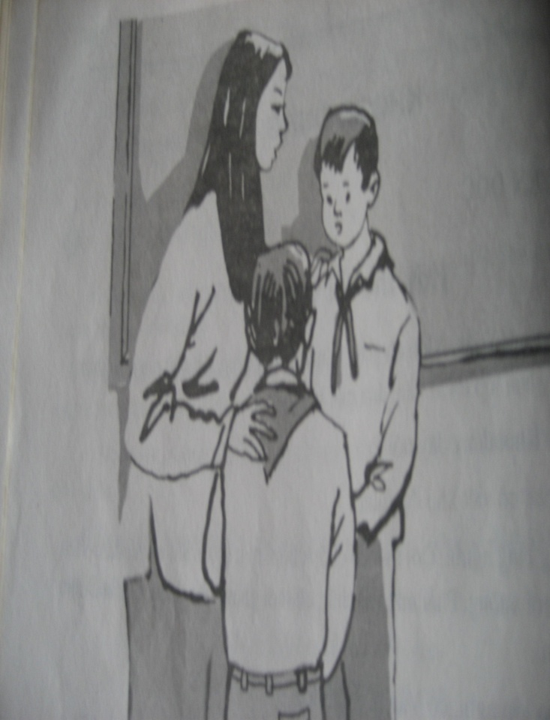

Truyện đọc
"Hãy tha lỗi cho em"

Slide 3
Thái độ của Khôi và cô Vân:
 | Thái độ của bạn Khôi | Thái độ của cô Vân
Lúc đầu
Về sau
Nói to, tỏ thái độ khó chịu với cô giáo: chữ cô viết khó đọc quá.
Lặng người, mắt chớp, mặt đỏ tái, phấn rơi, cô xin lỗi HS và cô tập viết.
=> Thiếu tôn trọng cô giáo.
→ Cô là người biết lắng nghe và thừa nhận khuyết điểm của mình.
Khôi cúi đầu rơm rớm nước mắt, giọng nghèn nghẹn. Xin cô tha lỗi.
Quàng tay lên vai học sinh, tha lỗi cho HS.
-> Không cố chấp, biết thừa nhận và tha thứ cho Khôi.
=> Nhận ra lỗi của mình.

Slide 4

Bài học:
-Không nên vội vàng định kiến khi nhân xét người khác.
-Biết chấp nhận và tha thứ cho người khác.

Slide 5

Khái niệm về lòng khoan dung
Khoan dung
có nghĩa là rộng lòng tha thứ.

Slide 6

CHƠI TIẾP SỨC
ĐỘI A
Tìm một số biểu hiện của lòng khoan dung
ĐỘI B
Tìm những biểu hiện trái với lòng khoan dung?

Slide 7

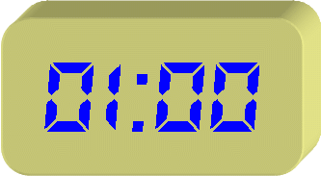
Luật chơi
- Giáo viên chia lớp thành hai đội chơi, mỗi đội cử ra 6 bạn xếp thành hai hàng dọc., cô sẽ cho hai đội 1’ hội ý. Khi hết 1’ các con sẽ có 3’ để thi.
- Khi thời gian bắt đầu, bạn thứ nhất của mỗi đội cầm cờ chạy lên bảng tìm một biểu hiện của lòng khoan dung và một biểu hiện trái với lòng khoan dung.
- Viết xong quay về đưa cờ cho bạn tiếp theo lên bảng để tìm biểu hiện tiếp theo.
- Hết 3’ đội nào ghi ra được nhiều biểu hiện hơn thi đội đó chiến thắng.

Slide 8
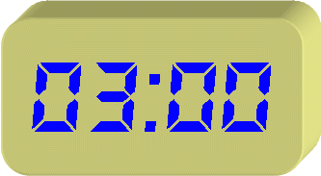
Luật chơi
- Giáo viên chia lớp thành hai đội chơi, mỗi đội cử ra 6 bạn xếp thành hai hàng dọc., cô sẽ cho hai đội 1’ hội ý. Khi hết 1’ các con sẽ có 3’ để thi.
- Khi thời gian bắt đầu, bạn thứ nhất của mỗi đội cầm cờ chạy lên bảng tìm một biểu hiện của lòng khoan dung và một biểu hiện trái với lòng khoan dung.
- Viết xong quay về đưa cờ cho bạn tiếp theo lên bảng để tìm biểu hiện tiếp theo.
- Hết 3’ đội nào ghi ra được nhiều biểu hiện hơn thi đội đó chiến thắng.

Slide 9
Biểu hiện lòng khoan dung
Biết lắng nghe để hiểu người khác.
Biết tha thứ cho người khác khi họ biết hối hận và sửa chữa lỗi lầm.
Không chấp nhặt, không thô bạo.
Không định kiến, không hẹp hòi khi nhận xét người khác.
Luôn tôn trọng và chấp nhận người khác

Slide 10
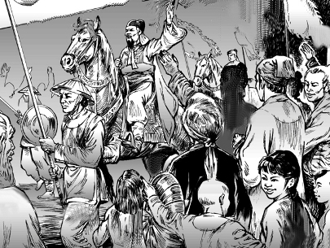
Sau khi chiến thắng quân Minh, Lê Lợi đã ra lệnh tha cho 10 vạn quân địch được an toàn trở về với quê hương xứ sở, lại còn cung cấp cho thuyền, ngựa, lương thực và sửa sang đường sá để cho chúng rút về nước. Quân Minh hết sức cảm động, kéo đến dinh Bồ Đề để lạy tạ những người lãnh đạo của nghĩa quân Lam Sơn.

Slide 11
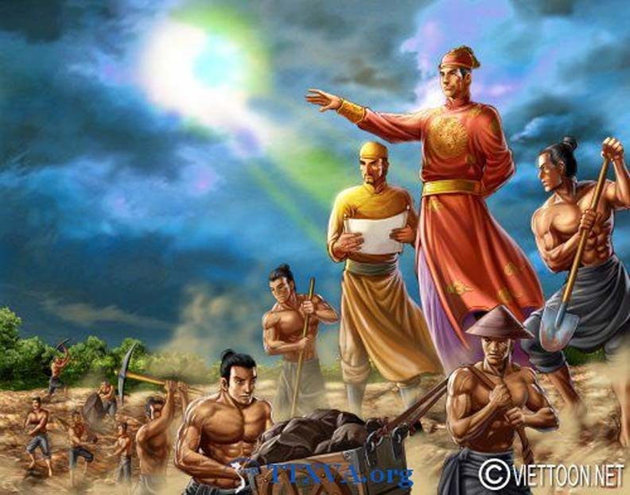
Việc làm của Lê Lợi nói lên điều gì?
Việc làm của Lê lợi là thể hiện lòng khoan dung đối với kẻ thù. Việc làm này đã khiến cho quân địch phải cảm động và nể phục.

Slide 12
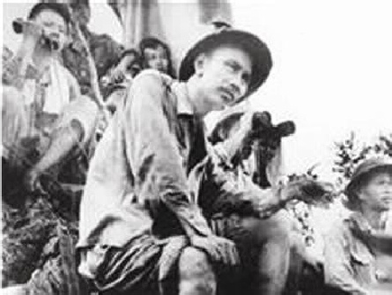
Lòng nhân ái của Bác Hồ
( Đối với kẻ thù )
Sau chiến dịch Biên Giới (1950) kết thúc,Bác Hồ đã chỉ thị: phải cứu chữa tận tình cho thương binh địch, không được để tù binh thiếu ăn. Trong lúc thuốc men, lương thực ta không hề dư dật.
Bác chỉ thị cho Bộ chỉ huy chiến dịch thông báo cho phía Pháp rằng ta sẽ trao trả tất cả số tù binh Pháp bị thương tại Thất Khê…
Bác Hồ ở mặt trận Đông Khê(1950)

Slide 13
Lòng nhân ái của Bác Hồ
( Đối với những người lầm lỗi )
Bác Hồ của chúng ta đã từng nói với những người lầm lỗi, từng đứng về phía kẻ thù, để chống lại nhân dân, sau khi chỉ cho họ con đường sáng.
Người tha thiết: “Tôi khuyên đồng bào đoàn kết chặt chẽ và rộng rãi. Năm ngón tay cũng có ngón ngắn, ngón dài. Nhưng ngắn, dài đều hợp nhau lại nơi bàn tay. Trong mấy triệu người cũng có người thế này, người thế khác. Nhưng thế này hay thế khác đều thuộc dòng dõi tổ tiên ta. Vậy nên ta phải khoan hồng, đại độ”.

Slide 14
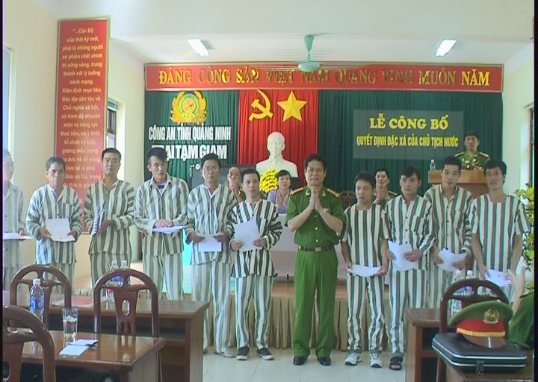
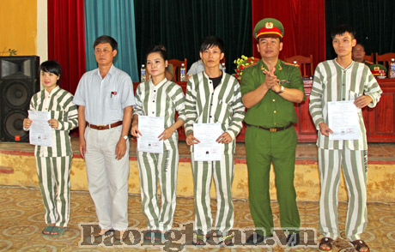
Lễ công bố quyết định đặc xá của chủ tịch nước cho các
phạm nhân cải tạo tốt

Slide 15
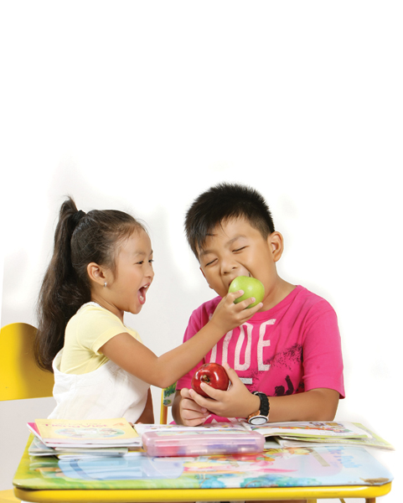
Nhường nhịn nhau

Slide 16
Thông điệp về lòng khoan dung
Khoan dung đâu phải là tha thứ cho những gì là quá lớn, chỉ những việc đơn giản như em gái làm hỏng món đồ chơi mà bạn yêu thích hay ông anh trót làm bẩn chiếc váy đẹp nhất của bạn.
Khoan dung không yêu cầu con người ta phải bỏ qua ngay lập tức mà là bạn có thể bỏ qua, tha thứ cho người gây ra lỗi lầm với bạn một cách thanh thản, nhẹ nhàng, cũng như làm người đó không cảm thấy áy náy.
Những người có đức tính này luôn có cuộc sống thanh thản, nhẹ nhàng như những gì mà họ đối xử với người khác vậy. Con người cần có lòng khoan dung để tha thứ cho nhau, để sống tốt hơn, đẹp hơn.

Slide 17

Ý nghĩa
Là một đức tính quý baú của con người
Người có lòng khoan dung luôn được mọi người yêu mến tin cậy.
Quan hệ của mọi người trở nên lành mạnh, thân ái,
dễ chịu

Slide 18

KÍNH MỜI THẦY CÔ VÀ CÁC EM
CÙNG THEO DÕI TIỂU PHẨM
“TÚI KHOAI TÂY”

Slide 19

Rèn luyện lòng khoan dung
- Sống cởi mở, gần gũi, tôn trọng mọi người.
- Cư xử một cách chân thành, rộng lượng.
- Biết tôn trọng và chấp nhận cá tính, sở thích, thói quen của người khác trên cơ sở những chuẩn mực xã hội

Slide 20
b.Những hành vi nào sau đây thể hiện lòng khoan dung?
Bỏ qua lỗi nhỏ của bạn
Tìm cách che giấu khuyết điểm của bạn
Nhường nhịn bạn bè và em nhỏ
Mắng nhiếc người khác nặng lời khi không vừa ý.
Ôn tồn thuyết phục, góp ý giúp bạn sửa chữa khuyết điểm.
Hay chê bai người khác
Chăm chú lắng nghe để hiểu mọi người
Hay trả đũa người khác
Đổ lỗi cho người khác

Slide 21
TÌNH HUỐNG
Hằng và Lan ngồi cạnh nhau trong lớp. Một lần , Hằng vô ý làm dây mực ra vở của Lan. Lan nổi cáu, mắng Hằng và cố ý vẩy mực vào áo Hằng.
Em hãy nhận xét về thái độ và hành vi của Lan?

Slide 22
Nối những tình huống ở cột A với cách cư xử ở cột B sao cho hợp lí.
A. TÌNH HUỐNG |  | B. CÁCH CƯ XỬ
1. Bạn có thái độ gắt gỏng khó chịu. 2. Bạn cố tình đổ lỗi cho mình. 3. Bạn đặt điều nói xấu mình. 4. Bạn cố tình làm đổ mực vào vở mình. |  | a.Nhẹ nhàng giải thích để bạn thấy đó là hành vi không tốt. b.Tìm hiểu nguyên nhân gây ra thái độ đó và cố gắng gần gũi với bạn. c.Tìm hiểu rõ sự việc, xác định người gây ra lỗi. Nhẹ nhàng chỉ ra sai trái của bạn. d.Bỏ qua cho bạn và khuyên bạn nên cẩn thận hơn.

Slide 23




Xếp các từ sau đây thành câu tục ngữ nói về lòng khoan dung
a. bỏ
b. làm
c. Chín
d. mười
Chín bỏ làm mười
5
4
3
2
1
0
Notes:
23

Slide 24
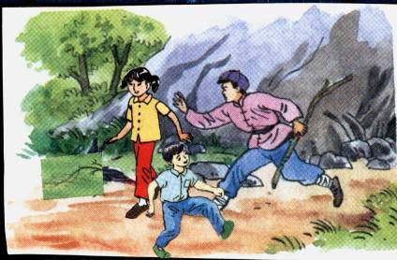
Đánh kẻ chạy đi, không ai đánh người chạy lại

Slide 25

Tục ngữ, ca dao:
* Một điều nhịn chín điều lành.
* Năm ngón tay có ngón ngắn ngón dài.
* Đánh kẻ chạy đi, không ai đánh người chạy lại.
* Những người đức hạnh thuận hòa
Đi đâu cũng được người ta tôn sùng.
Danh ngôn
“ Nên tha thứ với lỗi nhỏ của bạn nếu bạn không sửa được. Nhưng đối với lỗi nhỏ của mình thì nên nghiêm khắc”
T.Gre Go Rio
Lời hay ý đẹp
Người bạn tốt nhất của tôi là người biết tha thứ và chỉ bảo cho tôi biết lỗi lầm.

Slide 26

Cảm ơn các thầy cô đã về dự tiết học ngày hôm nay

Slide 27
